Slide 1
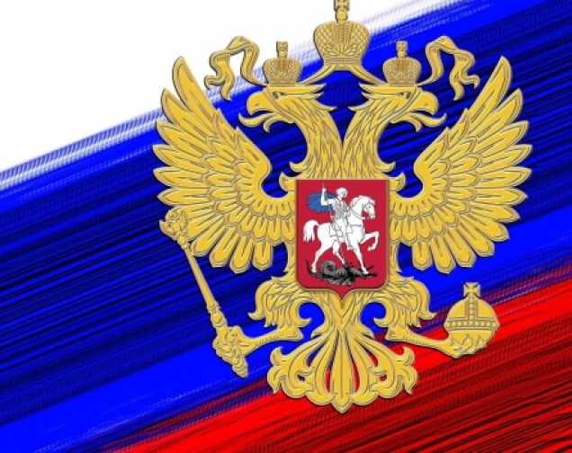
Овеянные славою флаг наш и герб.
Выполнил ученик 8А класса Ерошенко Николай.

Slide 2
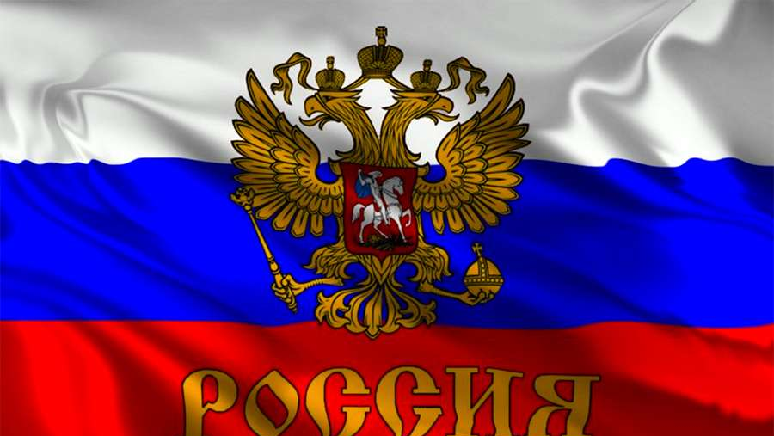
Каждый взрослый человек в нашей стране для удостоверения своей личности имеет паспорт гражданина Российской Федерации.

Slide 3
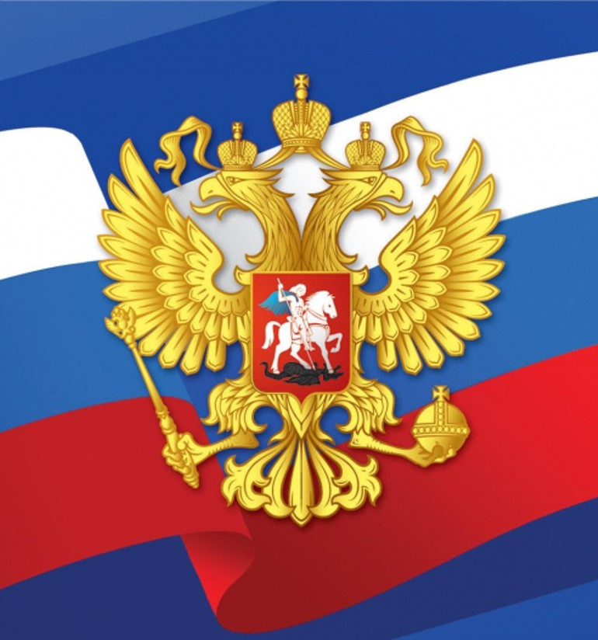
Государственные символы.
К государственным символам любой страны относятся государственный герб, флаг и гимн. Они нужны как воплощение истории страны и отражение настоящего, как выражение патриотизма её граждан и обозначение на международной арене, как её зрительный и музыкальный образ.

Slide 4
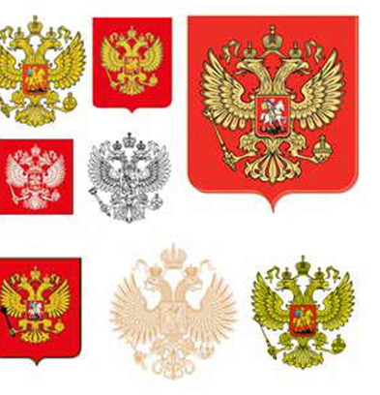
Всегда ли государственные символы выглядели именно так? Развивается и меняется Россия, меняются и её государственные символы. Интересно и увлекательно знакомство с историей их развития.

Slide 5
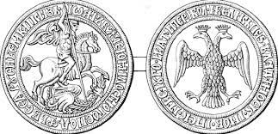
В Древней Руси не было гербов, но существовали свои знаки и эмблемы. Государственными эмблемами России стали двуглавый орёл и всадник, который поражал копьём змея. Впервые они были объединены на печати Ивана lll. На протяжении многих столетий на одной стороне печати Ивана lll был изображён всадник, поражающий копьём змея, а на другой – двуглавый орёл, символизирующий мощь и независимость страны.

Slide 6
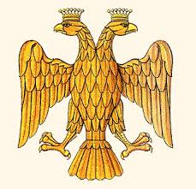
«Наследство»
Из различных источников я узнал, что слово «герб» пришло в русский язык в 16в. В основе герба лежит немецкое erbe, что означает – «наследство». Уже в самом слове заложена одна из важнейших черт герба – стабильность. Изображение двуглавого орла в качестве государственного символа России ведёт свой отсчёт с конца 15в. С этого времени и началась история российского государственного герба.

Slide 7
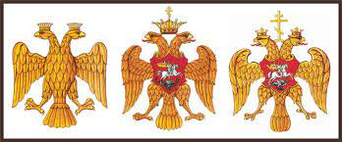
Со временем изображения на государственном гербе менялись с приходом новых царей и правителей в зависимости от их завоеваний и достижений, но основа оставалась прежней, менялись только детали.

Slide 8
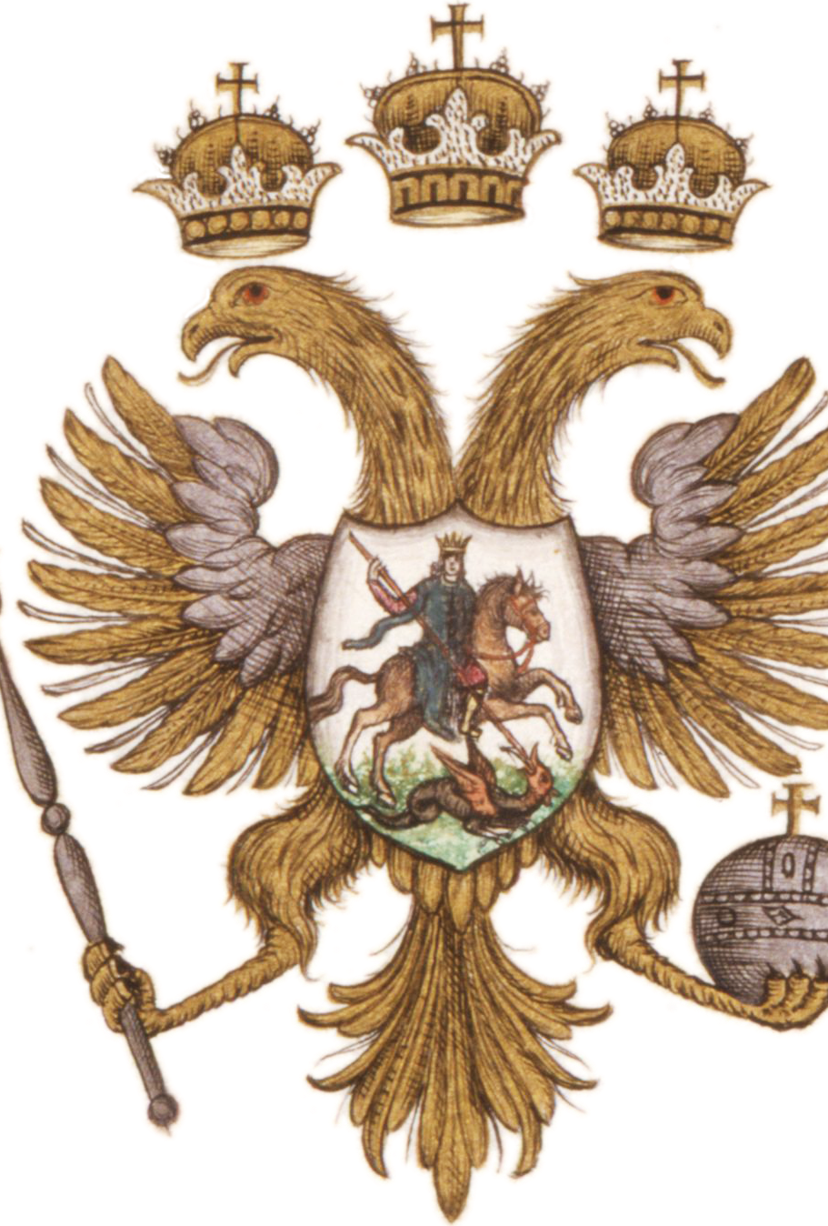
На гербе времён правления Алексея Михайловича(1645-1676) в лапах двуглавого орла появились скипетр и держава – символы самодержавной власти.

Slide 9
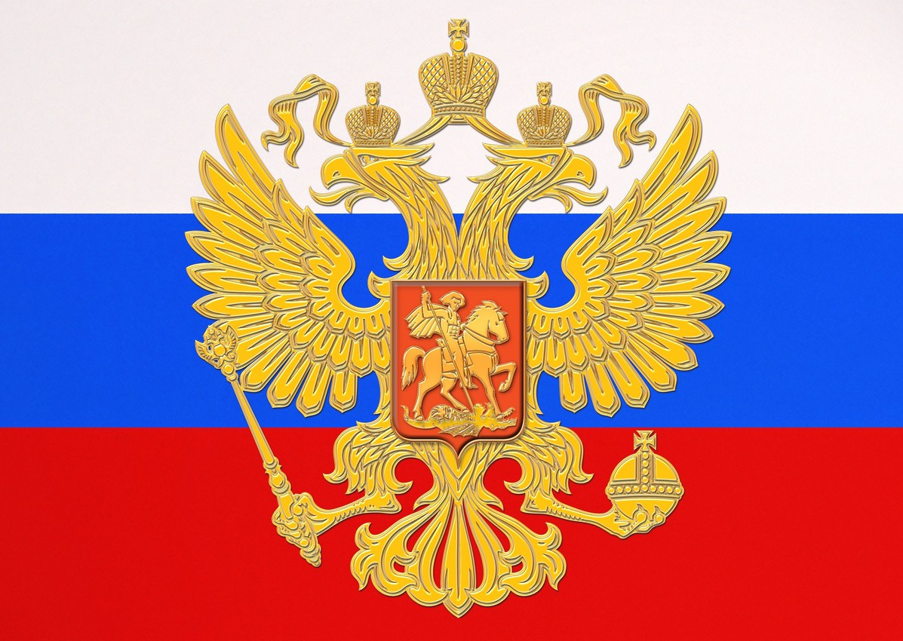
Первый государственный герб был выполнен в цвете в 1920г. Основными символами являлись серп и молот, изображённые на красном фоне, окружённые венцами из колосьев. 30 декабря 1922г образовался СССР. В него с 1922 до 1956 вошли 15 республик. Герб СССР отражал основные идеи молодого государства. В таком виде герб просуществовал до 1991г.

Slide 10
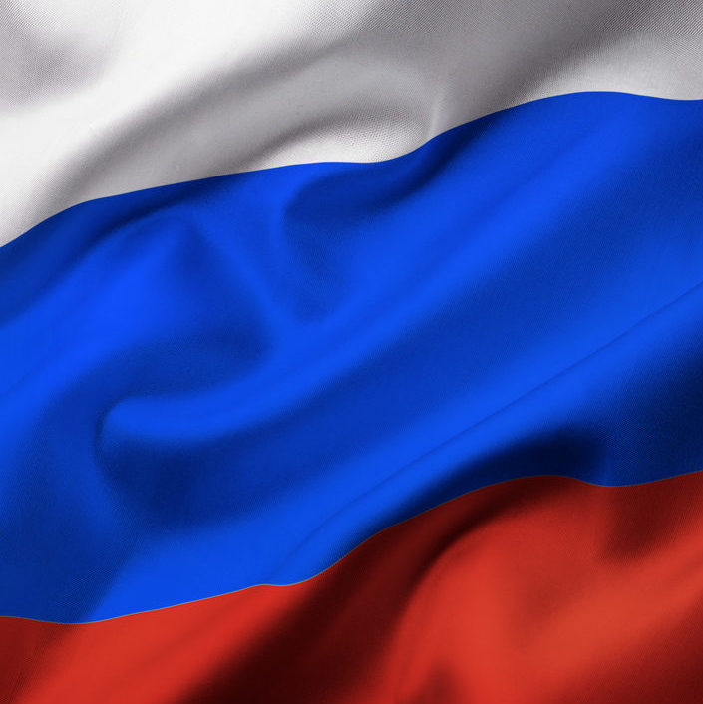
ФЛАГ РОССИИ

Slide 11
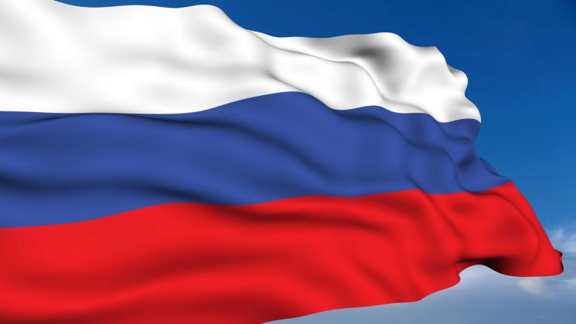
История.
Официально бело-сине-красный флаг был утвержден как официальный (государственный) флаг России только накануне коронации Николая II в 1896 году (до этого государственным флагом Российской империи считался черно-желтобелый флаг, который в настоящее время используется различными монархическими движениями, а бело-сине-красный флаг со времен Петра I был торговым или коммерческим флагом России).

Slide 12
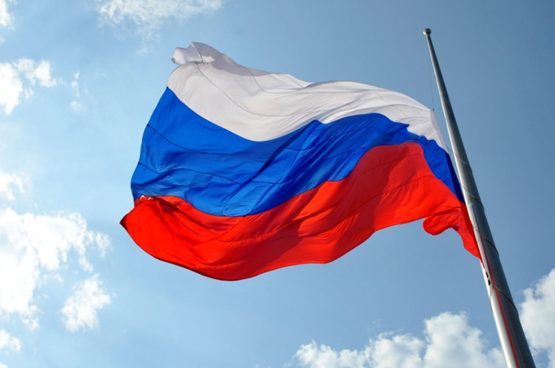
Красный цвет означал державность, синий - цвет Богоматери, под покровительством которой находилась Россия, белый - цвет свободы и независимости. Существует и еще одна «державная» трактовка значений цветов флага, которая означает единство трех братских восточно-славянских народов: белый - цвет Белой Руси (Белоруссии), синий - Малороссии (Украины), красный - Великороссии.

Slide 13
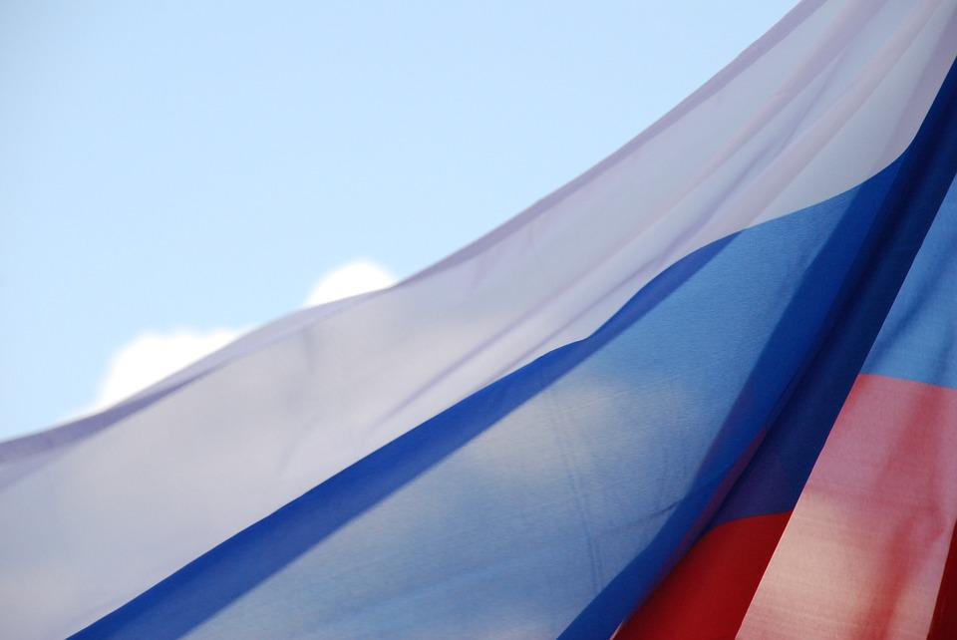
В настоящее время чаще всего используется следующая трактовка значений цветов флага России: белый цвет означает мир, чистоту, непорочность, совершенство; синий - цвет веры и верности, постоянства; красный цвет символизирует - энергию, силу, кровь, пролитую за Отечество.

Slide 14
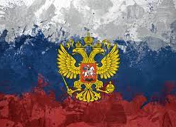
Спасибо за внимание.

